Slide 1
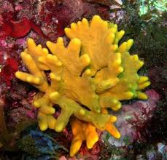
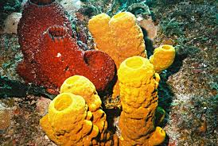
PORÍPEROS
También llamados esponjas, se encuentran en el ambiente marino y se ubican enclavados en la roca, su forma de alimentarse es filtrando las substancias del agua marina.

